Slide 1

面向对象版计算器
第四十四章

Slide 2
本章目标
更正设计缺陷

Slide 3
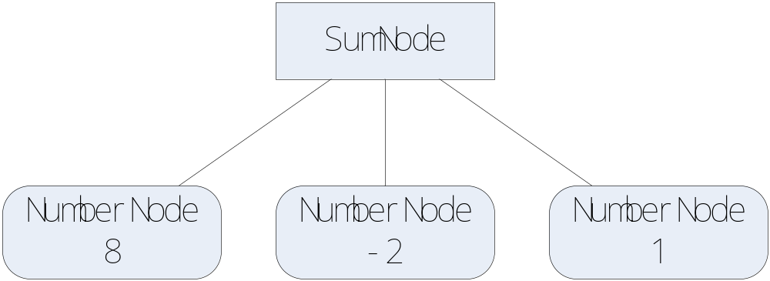
更正设计缺陷
算术表达式解析器的一个缺陷在于它的语法是右结合的。这意味着8-2+1被解析为8-(2+1)
可以通过更正语法
expresion := expresion ’+’ term
但这会导致无限循环（Expr调用Expr，Expr又调用Expr…）
一种解决方法：

Slide 4
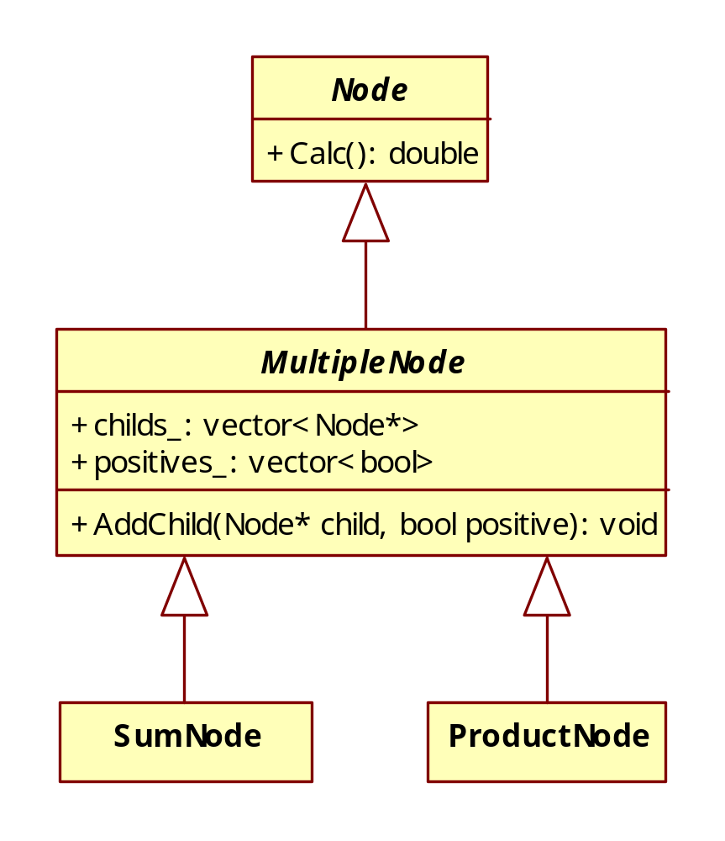
改进后的类图

Slide 5
总结
更正设计缺陷

